Slide 1



Terror
en el Quirófano
JOSE LUIS

Slide 2
Pocas veces en la vida se pasa tanto miedo como en el momento en el que tú mismo, un familiar o ser querido debe ser hospitalizado e intervenido quirúrgicamente. Durante minutos, o incluso horas, uno es completamente vulnerable y la vida pende de un hilo, sabes que cualquier error médico te puede costar la vida o dejarte con graves secuelas. No es por eso de extrañar que existan tantas leyendas urbanas en relación a los hospitales, los errores médicos y las operaciones que salieron mal. ¿Pero cuánto hay de verdad y qué es falso en los relatos que casi todos hemos escuchado alguna vez?

Slide 3
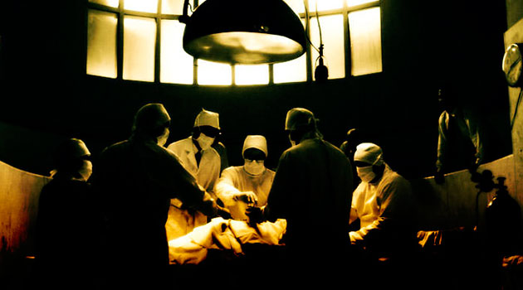

Slide 4
Despertar en medio de una operación
Por desgracia es un peligro real y se estima que, una de cada 1.000 personas que son intervenidas quirúrgicamente en el mundo, se despierta durante la operación. Normalmente no se recupera totalmente la conciencia y sólo se recuerdan fragmentos de la conversación del personal sanitario o un leve malestar. Las técnicas han avanzado mucho y cada vez existen más métodos de monitorear al paciente; por lo que, cuando se detecta que está recuperando la conciencia, simplemente se aumenta la dosis de anestesia.
Pero existen multitud de testimonios de individuos que sentían como su cuerpo permanecía inmóvil; incapaces de avisar que estaban despiertos, no podían gritar, ni tan siquiera llorar, y nadie parecía darse cuenta de que sentían dolor cuando cortaban sus cuerpos y hurgaban en su órganos. Incluso los que no sentían dolor, podían percibir claramente cómo manipulaban su interior, y escuchar con claridad cómo su carne se desgarraba. Sin duda una de las mayores agonías que se pueden vivir.
Ejemplo: Erin Cook se sometió a cirugía para la extirparle un tumor en su ovario. Recuerda haberse dormido con la anestesia, pero minutos después despertó con un intenso dolor al sentir cómo cortaban su cuerpo. Se sintió atrapada en su cuerpo, incapaz de moverse o respirar. El hospital le informó después que un gas había estado cayendo durante la operación y sólo recibió el 5% de la anestesia necesaria.

Slide 5


Slide 6
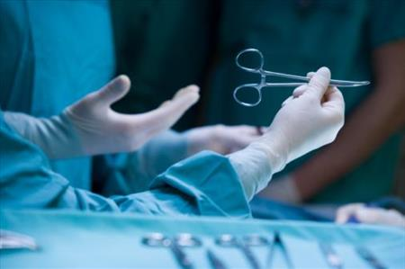
Viviendo una pesadilla: Un joven despierta en medio de una cirugía

Slide 7
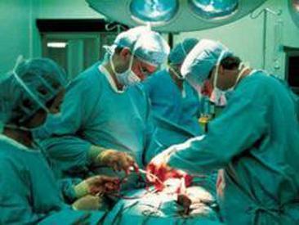

Slide 8
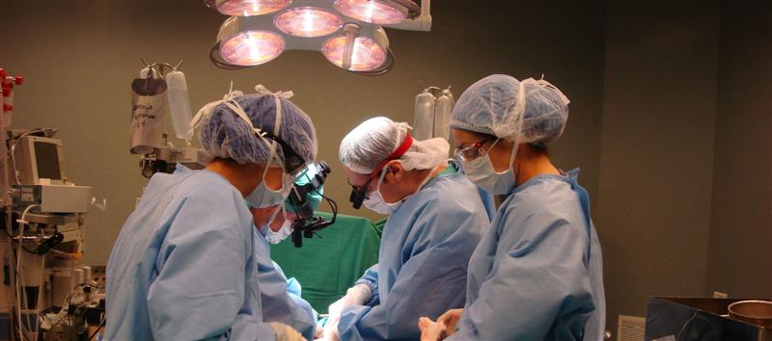
Como si se tratara de una verdadera pesadilla, un joven recuperó la consciencia en medio de la cirugía a la que era sometido. El joven de 22 años tuvo que aguantar por 35 minutos aquel terrible sufrimiento, pues los sedantes le impedían hablar y mover sus extremidades para avisar de lo que estaba sufriendo.

Slide 9
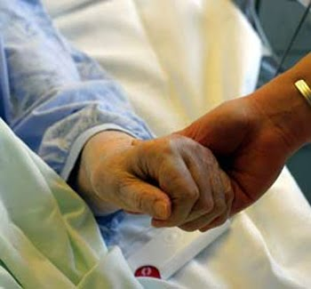

Slide 10
Simón Rosenqvist fue sometido a una operación de pulmón el pasado mes de marzo, en un hospital sueco de Vaxjo. “Fue terrible, mi peor pesadilla“, dijo Simón Rosenqvist al periódico Inglés en Suecia.
Aquel joven podía sentir el corte de bisturí del cirujano, y escuchar los comentarios del equipo médico, se despertó en el minuto 15 de una operación de 50 minutos de duración, y con el tiempo se desmayó del dolor.
Contó al periódico TheNydailyNews: “Mi cerebro me decía una y otra vez: ‘dí tu nombre, haz algo, mueve los dedos de los pies’“. “Pero yo era completamente incapaz de decir algo o de mover mi cuerpo”, aseguró.
Los médicos quedaron sorprendidos cuando el joven les dijo que había estado despierto y detalló algunas conversaciones.
Tres semanas después, Rosenqvist, que desde entonces sufre de pesadillas, presentó una denuncia ante la Junta Nacional de Salud y Asistencia sueca.
Eva Ranklev, doctora del hospital donde fue operado Rosenqvist, dijo que el incidente no es normal y que “debe haber sido una experiencia terrible“.
¿Que piensas?

Slide 11


Slide 12
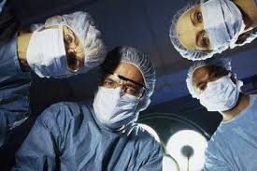

Slide 13
Objetos olvidados en tu interior
Durante una intervención quirúrgica se usa diverso material que es necesario para la operación, como bisturís, gasas, pinzas, tijeras, etc. En algunos casos, por descuido de médicos o enfermeras este instrumental se ha olvidado en el interior del paciente y se ha cosido su cuerpo con esos objetos anómalos dentro. Esto puede provocar gran dolor al paciente, fiebre, inflamación o incluso causarle una infección que le puede costar la vida.
Ejemplo: Nelson Bailey dejó la sala de operaciones con una gasa de 30 centímetros de largo por 30 de ancho dentro de su abdomen. Cuando los médicos descubrieron su error y abrieron nuevamente su herida, la gasa estaba podrida y había perforado sus intestinos.

Slide 16
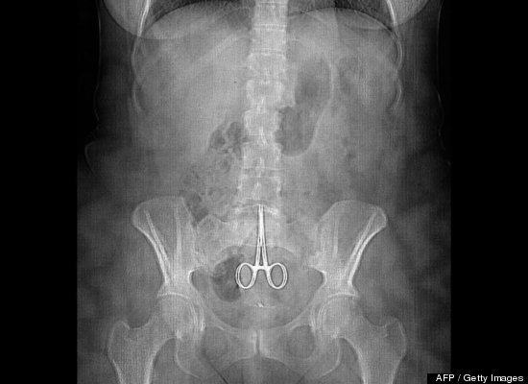

Slide 17
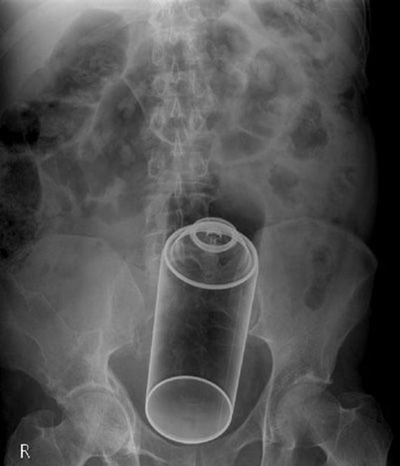

Slide 18
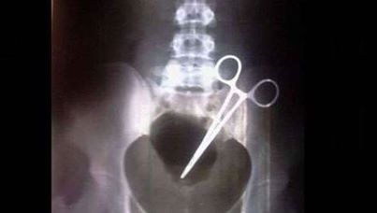

Slide 19
Operar al paciente equivocado
Esta negligencia médica es la que más historias urbanas ha generado, y es que es aterrador pensar que un error al verificar la identidad del paciente puede ocasionar que se le practique una operación que no le era necesaria. Una de las leyendas urbanas que más frecuentemente he escuchado es la del hombre que despertó con una operación de cambio de sexo porque le confundieron con otro paciente con nombre similar, pero no es la única, y en algunos casos el relato cambia y lo que se le hizo fue amputar una pierna u operar a un paciente sano.
Ejemplo: A Kerry Higuera se le practicó una radiografía de rayos X en el abdomen, a pesar que tenía tres meses de embarazo. Los médicos la confundieron con otra paciente del mismo nombre. Este procedimiento aumentó el riesgo del bebé de padecer leucemia o defectos de nacimiento. Afortunadamente su hijo, Nathan, nació bien.

Slide 21
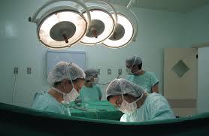

Slide 22
Operar el lado equivocado
Conocido médicamente como “error de lateralidad”, se podría considerar una negligencia médica relativamente común por la cantidad de noticias reales que circulan por la red . Casos como el de un anciano peruano al que se le amputaron ambas piernas porque inicialmente se equivocaron de lado, gente que queda ciega tras ser operada de un ojo sano o incluso testimonios de personas a las que se les extirpó un riñón sano obligándoles a vivir conectados a una máquina de diálisis hasta que reciban un trasplante (si tienen esa suerte).
Ejemplo: Jorge Villanueva Morales (un anciano peruano de 88 años) se quedó sin ambas piernas en enero del 2010, cuando le fue amputada su pierna izquierda por error; según su historia médica, debía habérsele cercenado la pierna derecha.

Slide 23
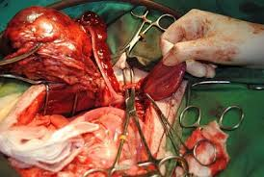

Slide 24
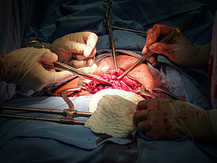

Slide 25
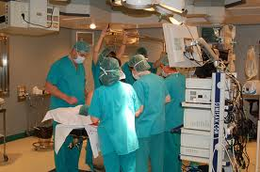

Slide 26
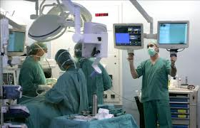

Slide 27
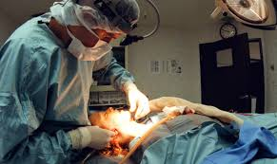

Slide 28
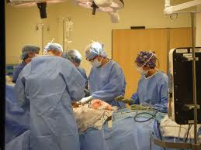

Slide 29
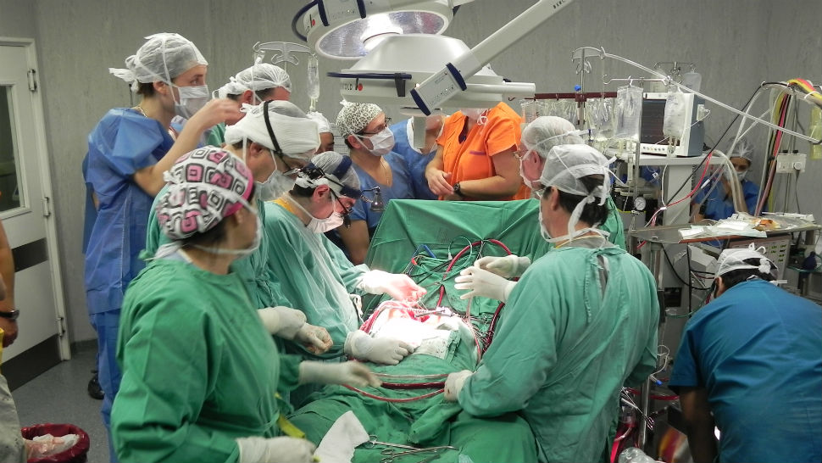

Slide 30
Abusos sexuales mientra se está sedado
Son varios los casos probados y en los que se ha sentenciado a varios años de prisión a médicos y enfermeros que, aprovechando que los pacientes estaban bajo los efectos de la anestesia, violaron a sus víctimas, la mayoría nunca supieron nada o no podían probar lo sucedido pues ni ellas mismas sabían si había pasado realmente, ya que seguían atontadas después de la intervención .
Ejemplo: Paul Patrick Serdula, un enfermero anestesista, fue descubierto casi por casualidad cuando una empleada de una clínica dental encontró una cámara oculta en el baño de mujeres. Cuando la policía fue a su casa, encontró cientos de cintas en las que se le podía ver violando, sodomizando y manoseando a varias paciente mientras estaban bajo los efectos de la anestesia, una de ellas tan sólo tenía quince años. Fue sentenciado a cadena perpetua más 25 años.

Slide 31
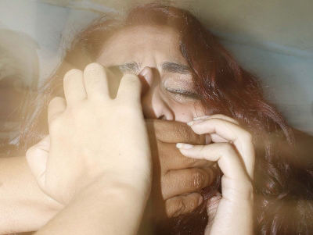

Slide 32
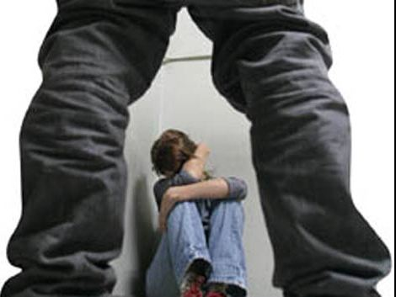

Slide 33


Slide 34
A Polícia Civil de Medianeira (58 km ao norte de Foz do Iguaçu) passou a investigar abuso sexual ocorrido dentro de um hospital da cidade. Segundo a vítima, que teve identidade preservada, o crime teria ocorrido em outubro de 2010. A mulher passou por uma cirurgia e após o procedimento ficou em sala de repouso.
Segundo relato, assim que acordou, a vítima estava segurando o pênis de um dos membros da equipe médica. A mulher só lembra que o homem usava touca e máscara cirúrgicas.
O fato foi levado ao conhecimento da direção do hospital. Um processo administrativo foi aberto. No relatório final, ninguém foi punido. A conclusão é que a paciente estava sob efeito de sedativos e poderia ter tido alucinações.

Slide 36


Slide 37
En un increíble episodio ocurrrido ayer a la madrugada en el Hospital Zonal Dr. Adolfo Margara de Trelew un hombre de 34 años de edad se introdujo en la cama de una paciente de 40 y abusó sexualmente de ella motivo por el cual poco después fue detenido.
El hecho ocurrió a las 6.45 en una habitación común del sector Clínica Médica cuando una mujer que se encuentra allí internada se despertó porque el sujeto se había metido en su cama y le acariciaba las partes íntimas tras lo cual le sustrajo el celular.
La víctima le avisó a una enfermera y ésta a su vez a la policía que cubre adicionales en el nosocomio, que arrestó al depravado que fue conducido a la Seccional Primera en averiguación de los delitos de “abuso sexual simple en concurso real con hurto”.
Se ignora por qué el hombre fue al hospital.
jornada

Slide 38
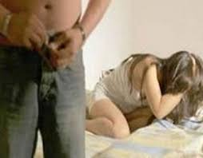

Slide 39
Robo de órganos en la sala de operaciones
Esta es la única leyenda urbana en la que no he podido encontrar casos reales probados. La historia contaría el caso de personas, a las que por ejemplo, se les saca un riñón sano alegando que era necesaria la operación para posteriormente trasplantar el órgano a una persona que pagaría grandes cantidades de dinero a los médicos.
Pero éste no es el caso más escalofriante, otras versiones de la leyenda aseguran que incluso muchas víctimas morirían en la mesa de operaciones en intervenciones quirúrgicas que eran teóricamente rutinarias (como una apendicitis) o simplemente no eran necesarias. De este modo, médicos sin escrúpulos podrían extraer los órganos de la víctima en las condiciones óptimas, en un ambiente esterilizado y sin despertar muchas sospechas.

Slide 40
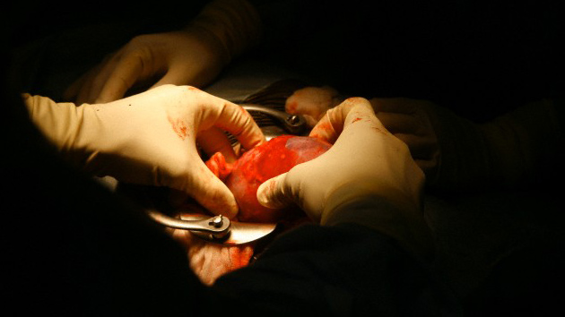

Slide 41
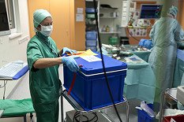

Slide 42
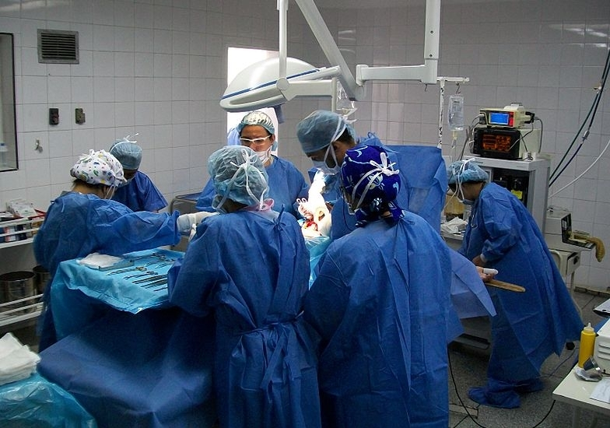

Slide 43
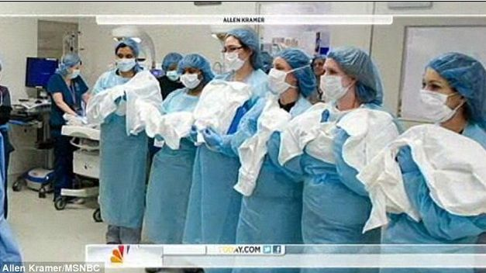

Slide 44
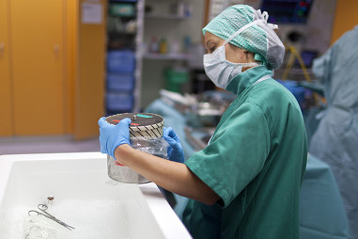

Slide 45
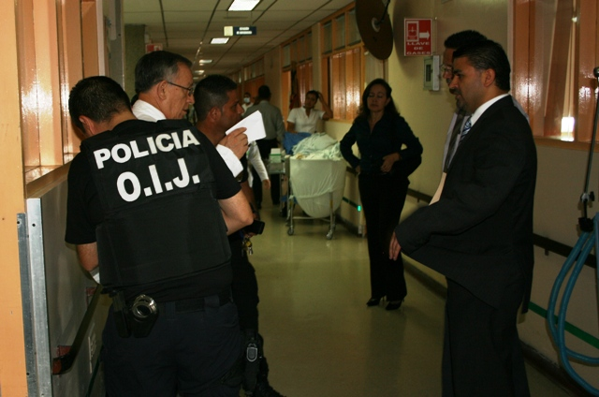

Slide 46
  UN FUERTE ABRAZO QUE TENGAS UN
  BUEN DIA
JOSE LUIS

Slide 47




Accede a la sección que desees desde aquí:
PPS Exclusivos
Dedicatorias | Fechas Especiales | Graciosos | Historia y arte | Lugares | Musicales
Naturaleza y Ciencias | Política | Reflexión | Religiosos | Románticos | Salud
Si deseas recibir pps periódicamente en tu correo electrónico subscríbete aquí:

